Slide 1
Computer vision. Face detection and color channels using OpenCV

Slide 2
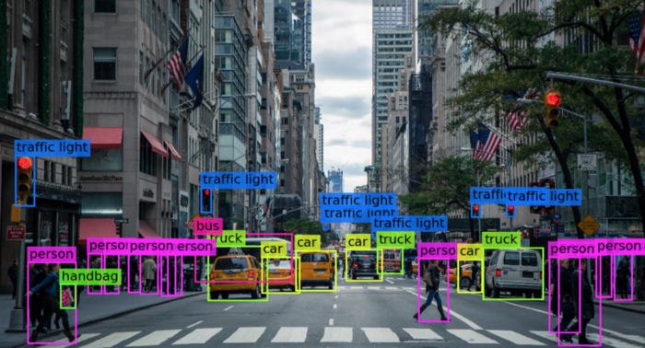
WHY CV ?
الحاجة الى اسخراج المعلومات من الصور و الفيديوهات .
استخدامه للتعرف على الأغراض و كيفية عملها.
فهم سياق الواقع وما يحدث الان من منظور البرنامج
تقريب الالة من مفهومنا للاشياء وكيفية معالجتها والتعرف عليها عن طريق النظر فقط لها.

Slide 3
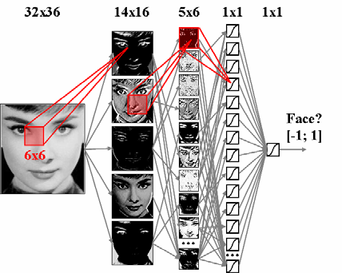
What is CV?
:(CV)Computer Visionهي عملية قراءة الصورة (frames) من الكاميرة ,
على شكل مصفوفة من الأرقام تمثل الوان بيكسلات الصورة .
ويتم تحليلها لاستخراج المعلومات منها وجعل البرنامج يقوم ب فعل معين على حسب هذه المعلومات المستخرجة.
نقوم بتحليل هذه البيانات عن طريق خوارزميات الذكاء الصنعي.
الامر اشبه بمحاكة عمل الدماغ البشري من حيث جمع المعلومات الخام (Row Data) من الاعين ثم إدخالها الى نظام معالجة وتحليلها من قبل الشبكات العصبية والخوارزميات (الدماغ) وخرج هذه الخوارزميات يكون المشهد الذي نراه.

Slide 4
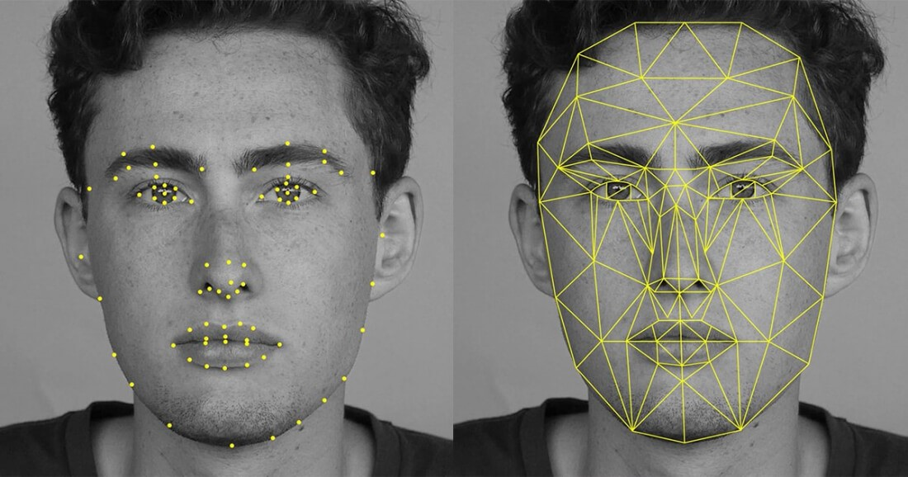
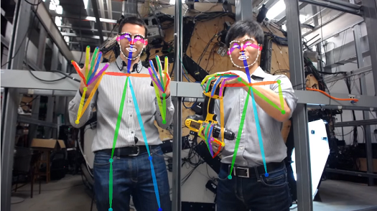
CV Applications
التعرف على الاغراض (قلم,هاتف, ....).
التعرف على الأشخاص عن طريق الوجه او تحركات معينة.
التعرف وتوقع الحركات المستقبلية لمتحرك ما.
فهم سياق الواقع وما يجري حسب الحساسات المستخدمة او الكاميرات
ملاحقة جسم متحرك
معرفة الحالة النفسية لشخص ما!
etc.….

Slide 5
Our app
البرنامح يقوم ب التعرف على الوجوه وتعقب حركتها بخوارزميتين:
باستخدام Haar-like features
و باستخدام Local Binary Patterns (LBP)
التعرف على الألوان الأكثر تواجدا في الصورة وإظهار رسم البياني يمثل الألوان الاساسية (RGB) الذي يمثل معدل تواجد كل لون
تحويل الصورة الى تدرحات الرمادي (grayscale)
تحويل الصورة الى صورة ابيض واسود (binary image)

Slide 6
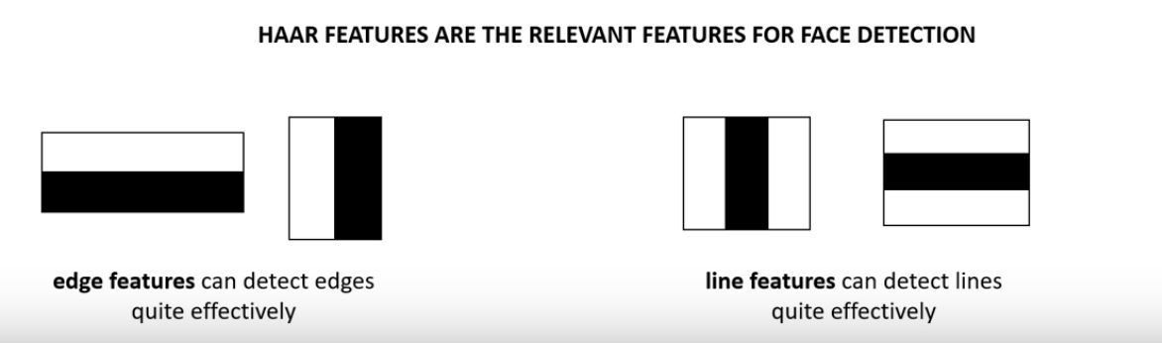
Haar Algorithm
هي خوالازمية تقوم بالتعرف على الاغراض عن طريق line features and eadge features

Slide 7
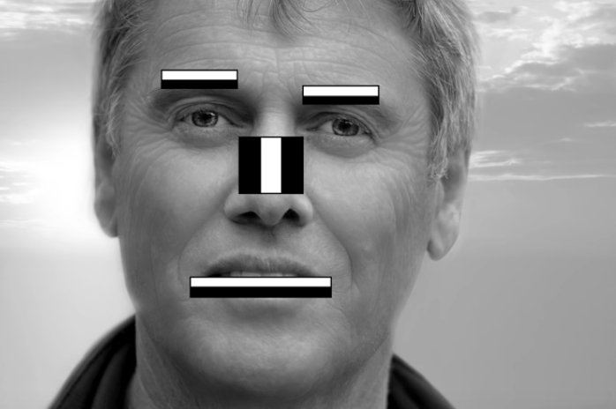
Haar Algorithm cont.
كيفية عمل ال line features and eadge features

Slide 8
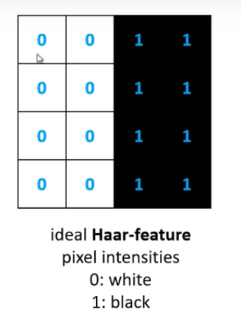
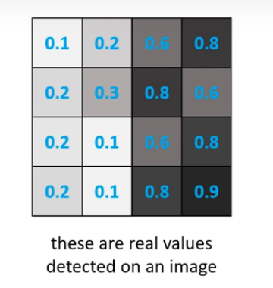
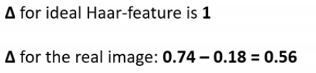
Haar algorithm cont.
مبدأ عمل الخوارزمية من حيث التعرف على البكسلات البيضاء والسوداء

Slide 9
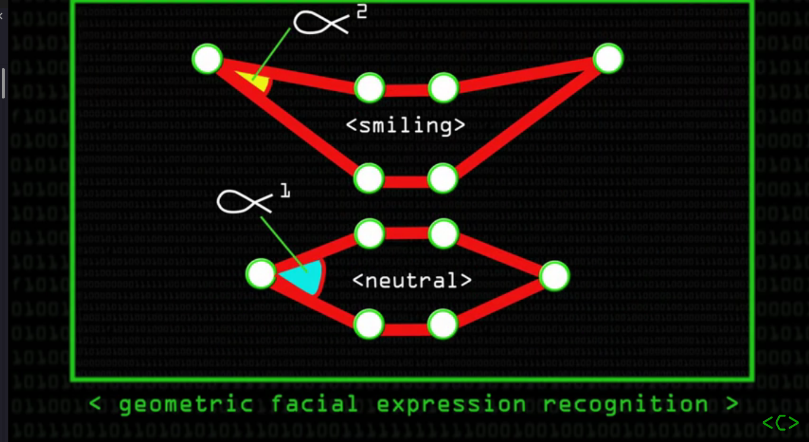
LBP Algorithm
والتي تعتمد على معرفة العلامات الفارقة بالوجه مثل العين والفم عن طريف الزوايا التي تتغير مع الزمن

Slide 10
12 | 15 | 18
5 | 8 | 3
8 | 1 | 2
1 | 1 | 1
0 |  | 0
1 | 0 | 0
1 | 1 | 1 | 0 | 0 | 0 | 1 | 0

Slide 11
Thanks

